Slide 1
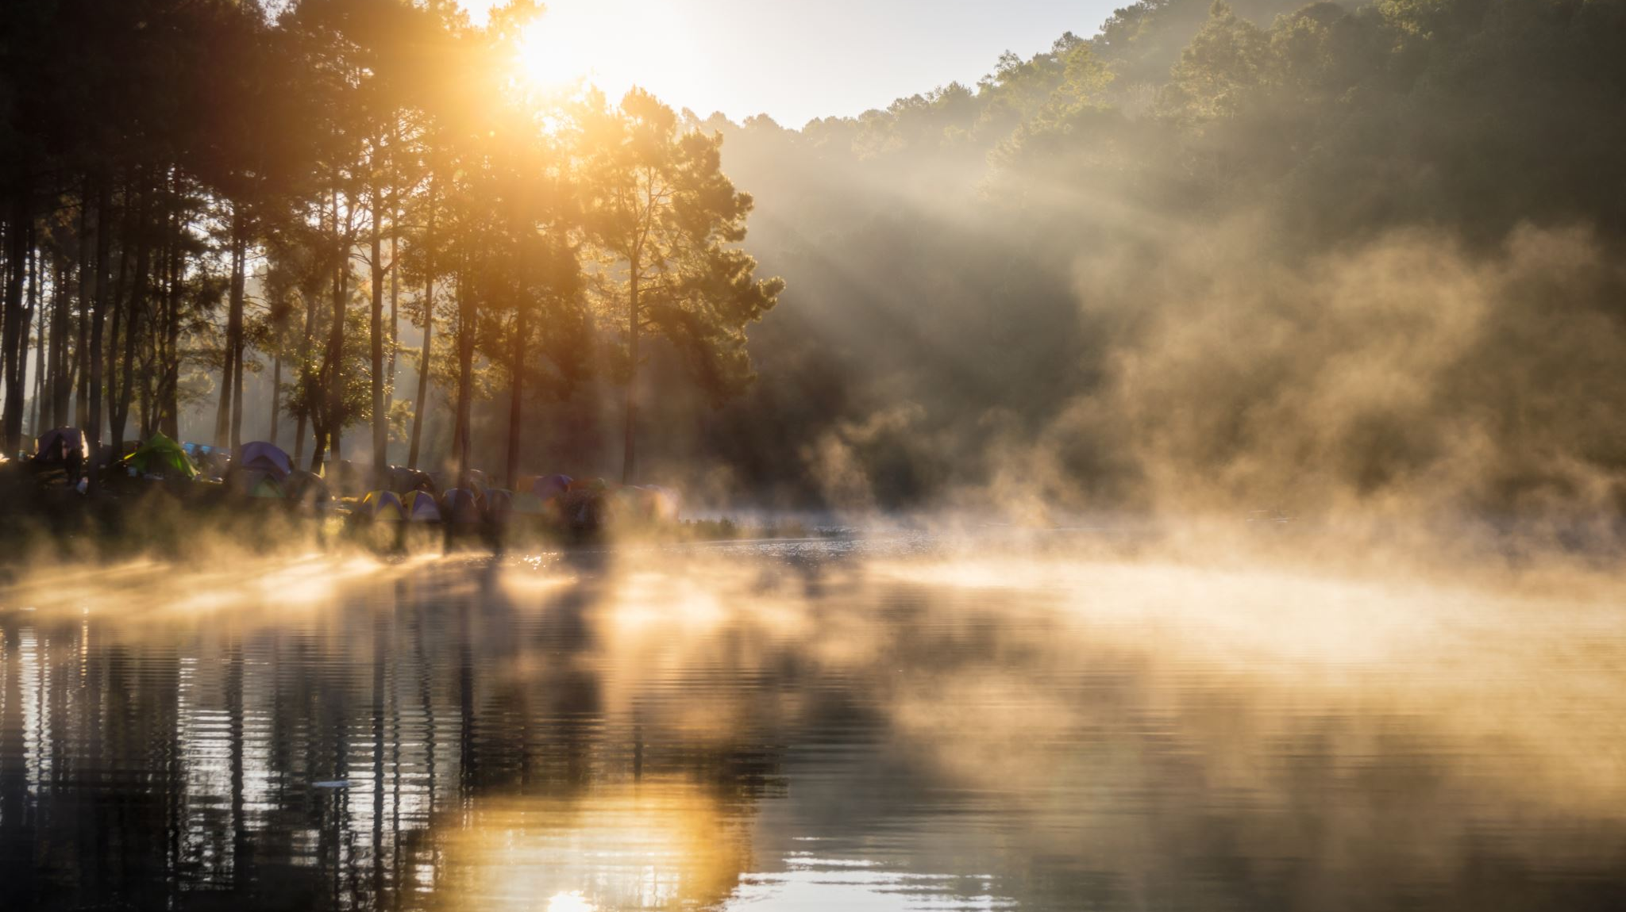
Hyvää huomenta
Hyvää huomenta opettaja!

Slide 2
Tänään/ maanantaina 20.11.
Verbit ja –ko/kö kysymykset (revision)
Teksti 1 (feedforward) sekä vertaispalaute (video feedforward/instructions)
Ruoka- ja juomasanasto (food and drinks vocabulary practice)
Partitiivi (practice)
Kotitehtävät

Slide 3
Kysy ja parisi vastaa!
Joo/kyllä syön juustoa aamulla/joka aamu.
En syö juustoa aamulla. Syön illalla.
En syö koskaan juustoa.
Syötkö juustoa aamulla?
Mikä päivä tänään on?
Juotko teetä illalla?
Opiskeletko suomea joka päivä?
Teetkö kotitehtävät yöllä?
Katsotko telkkaria usein (often)?
Paljonko kello on?
Pelaatko futista huomenna?
Mihin aikaan syöt lounasta (lunch)?
Oletko Helsingin yliopiston opiskelija?
Mitä sä syöt ja juot yleensä/normaalisti
aamulla?
Mitä sä syöt usein Suomessa?
Onko intensiivikurssi keskiviikkona?
Tuletko yliopistoon kello 9 maanantaina?

Slide 4
Palaute: Mun päivä (Teksti 1) Feedforward
Instructions followed
Verb types well used
Time expressions (diversity)
Info about the place (opening hours)
OWN TEXT

Slide 5
Korjaa parin kanssa
1.Mä olen Englantilainen ja puhun Englantia ja Ranskaa.
2.En asu Helsinkissä.
3.Minä mennä kotiin ja tehdä läksyt illalla.
4. Minä en on väsynyt.
5. Minä herään yhdeksän kello.
6.Puhun venäjä ja englanti.
7.Minä opiskelija Aalto-yliopisto.
8. Mun äidinkieli on englantia.
9. Puhun myös vähän suomessa.

Slide 6
Korjaa parin kanssa
1.Mä olen englantilainen ja puhun englantia ja ranskaa.
2.En asu Helsingissä.
3.Minä menen kotiin ja teen läksyt (=kotitehtävät) illalla.
4. Minä en ole väsynyt.
5. Minä herään kello yhdeksän.
6.Puhun venäjää ja englantia.
7.Minä olen opiskelija Aalto-yliopistossa./ Olen Aalto-yliopiston opiskelija.
8. Mun äidinkieli on englanti.
9. Puhun myös vähän suomea.

Slide 7
3. Peer feedforward for the video (vertaispalaute) (dedis = deadline ensi maanantaina 27.11. Bring your device on Monday: (maanantaina 27.11.) you show your video to another student (think about/form the pairs) MyCourses (detailed instructions): Video palautus-> peer feedforward Palautus 20.11.
Kurssitehtävä 3

Slide 8
Partitiivin käyttö : verbi + partitiivi
Rakastan minun perhettä. (love)
Rakastan myös musiikkia.
Puhun englantia ja espanjaa.
Ymmärrän suomea. (understand)
Opiskelen suomea intensiivikurssilla.
Pelaan futista.
Katson telkkaria illalla.
Odotan bussia joka päivä. (wait)

Slide 9
Partitiivi
MINÄ – MINUA Rakastan sinua.
SINÄ – SINUA Odotan teitä täällä.
HÄN – HÄNTÄ Ymmärrän häntä.
ME – MEITÄ
TE – TEITÄ
HE - HEITÄ

Slide 10
Partitiivin käyttö
1. Numero + partitiivi
Minulla on 2 siskoa. / Ostan 3 banaania.
2. Ruokasana + partitiivi
Juon kahvia aamulla. Ostan sokeria tänään.
3. Tervehdyksissä + toivotuksissa
Hyvää päivää! Hyvää viikonlopua!
4. Negatiivinen lause + partitiivi
Minulla ei ole autoa. / En halua kakkua.
5. Joidenkin verbien kanssa
Rakastan musiikkia./ Ymmärrän suomea. / Odotan sinua.

Slide 11
Partitiivin muodostus a/ä, ta/tä, tta/ttä
1 vokaali lopussa + a/ä (paitsi e)
Syön kinkkua, tomaattia ja leipää. / Juon mehua. /
Ostan maitoa, öljyä ja jäätelöä.
-e lopussa + tta/ttä
Lautasella on 10 viinirypälettä. / Opettajalla on 2 tietokonetta.
Ostan soijakastiketta.
2 vokaalia lopussa + ta/tä
Laitan voita leivän päälle. / Juon teetä. Syön suklaata viikonloppuna.
konsonantti lopussa + ta/tä
Tarvitsen 2 ananasta. / Juon olutta ravintolassa.
Huom! rasvatonta, alkoholitonta, laktoositonta

Slide 12
Partitiivin muodostus
-nen lopussa: -nen + -sta/stä
hampurilainen / Ostan 4 hampurilaista.
sveitsiläinen suklaalevy / Minulla on 2 sveitsiläistä suklaalevyä.
kokonainen vesimeloni / Jääkaapissa on 2 kokonaista vesimelonia.
-si lopussa: si + tta/ttä
vesi / Juon vettä.
vuosi / Olen 41 vuotta vanha.
uusi / Hyvää uutta vuotta!
Huom!
lasi – lasia / bussi – bussia / riisi - riisiä

Slide 13
Sano partitiivissa.
Opettaja lukee Tahan (viesti) ____________.
Alikhan ostaa (leipä) ______________.
Minä juon (appelsiinimehu) _____________.
Juon 2 (olut) _____________.
En syö (kala) ___________.
Rakastan (ananas) ____________.
Ostan (suklaa) _____________.
Minulla on 2 (punainen auto) ____________.
Opettajalla ei ole (sisko) ________________.
Juon paljon (vesi) ________________.

Slide 14
Sano partitiivissa.
2 (hampurilainen) ___________________, kiitos.
Syön (thaimaalainen keitto) ____________________.
Ostan 3 (rasvaton maito) ___________________.
Ymmärrän (sinä) _____________.
Rakastatko sinä (hän) _____________?
Aamulla hän syö (jogurtti) ___________ ja juo (musta tee) _____________.

Slide 15
Paritehtävä: kysy ja vastaa. - Juotko sinä maitoa? - Kyllä, minä juon maitoa.

Slide 16
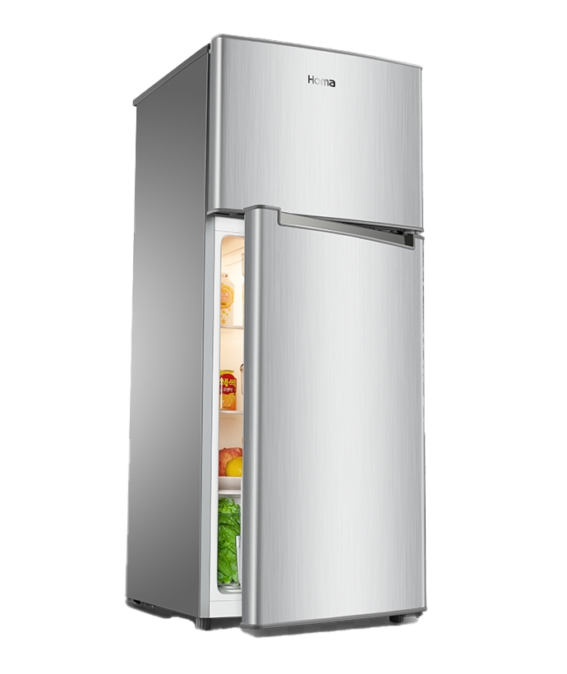
Onko sun jääkaapissa makkaraa?
maito
ketsuppi
öljy
tacokastike
omenamehu
voi
jogurtti
juusto
kinkku
salaatti
kello
pehmokissa
puhelin
Kyllä.
Joo.
On.
Tietysti.
Totta kai.
Ei ole/ ei oo.

Slide 17
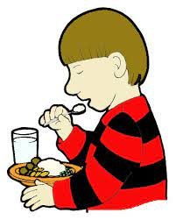
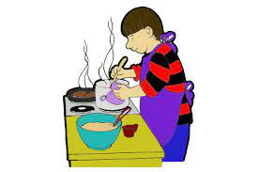
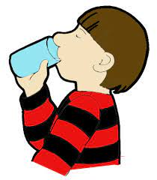
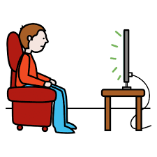
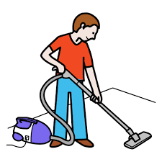
kahvi
ruoka
jogurtti
maito
telkkari
koti

Slide 18
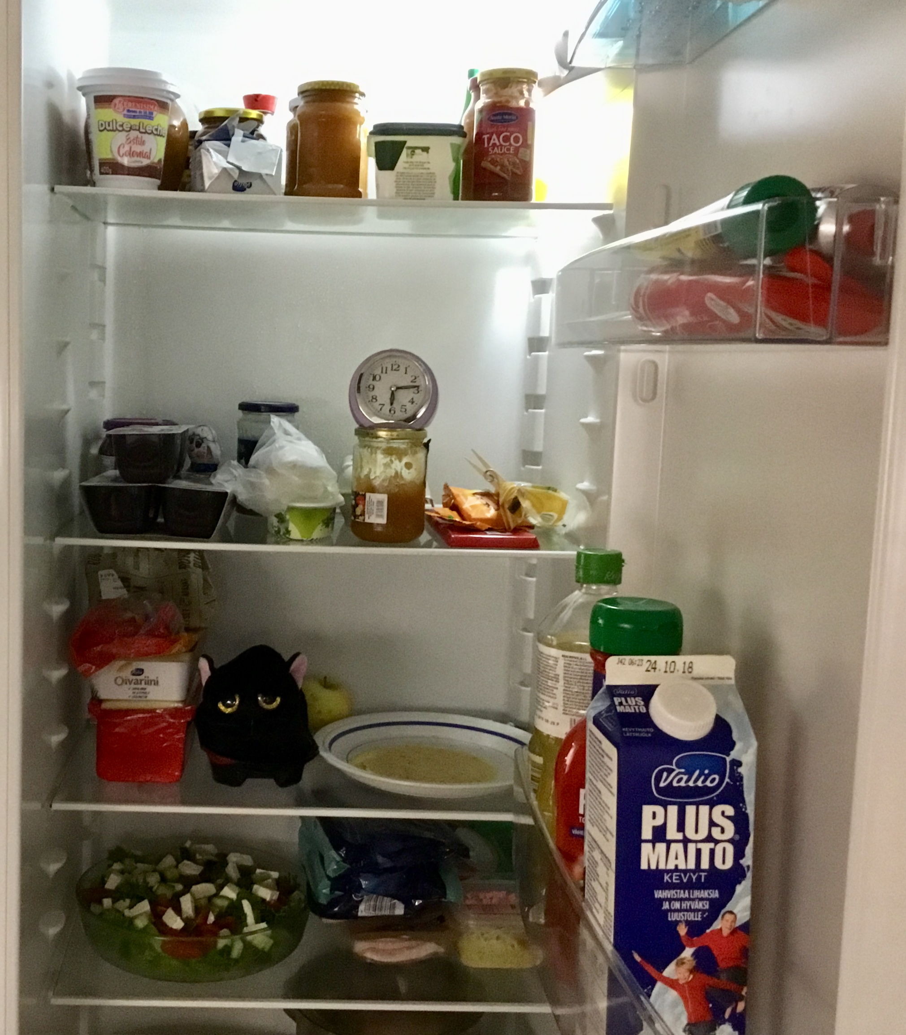
Kieliympäristö Language all around
Photo task:
Take a photo of your fridge and practise telling about the food inside in FINNISH (remember the partitive forms!)
Mun jääkaapissa on…
maitoa, ketsuppia, voita…

Slide 19
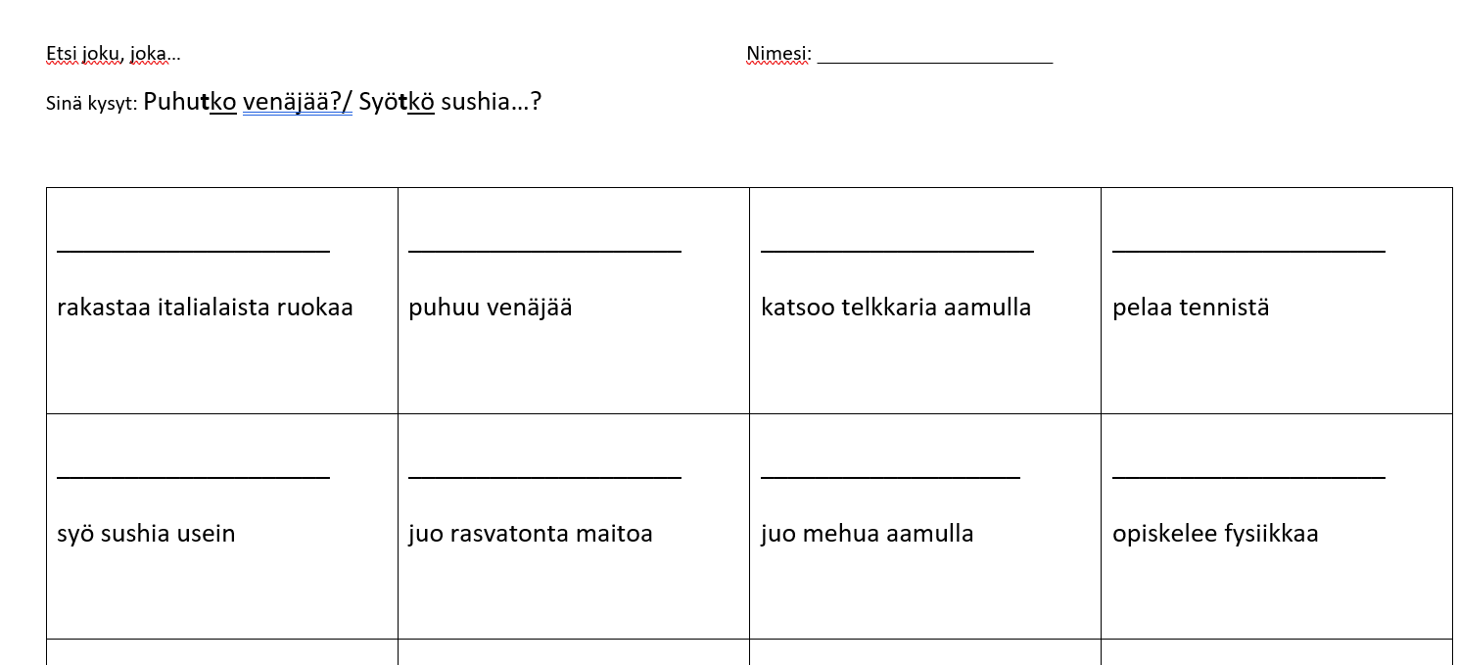
Etsi joku, joka…
YHDESSÄ!

Slide 20
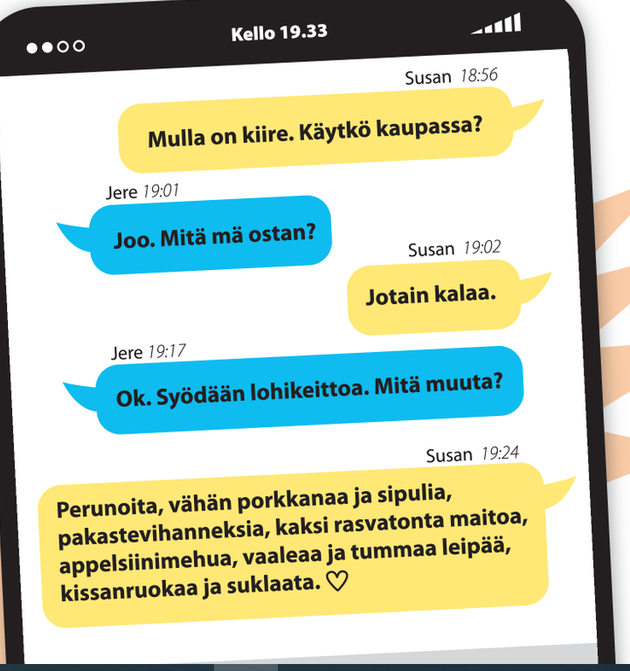
Lue parisi kanssa 2 kertaa sivulla 56
Etsikää partitiivit!

Slide 21
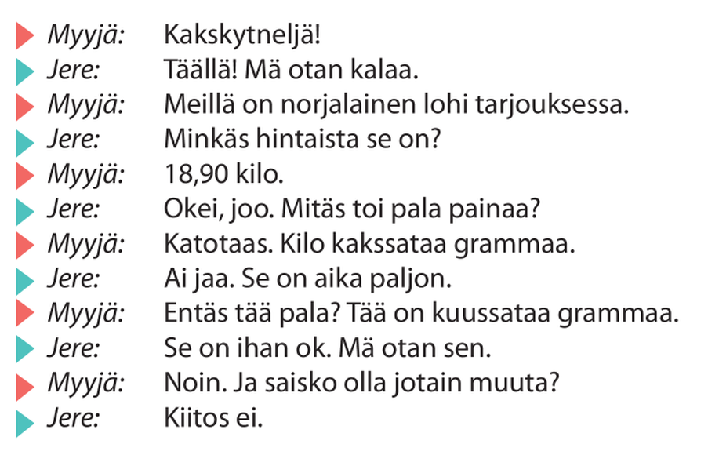
Lue parisi kanssa 2 kertaa sivulla 57
Vaihda alleviivatut sanat!

Slide 22
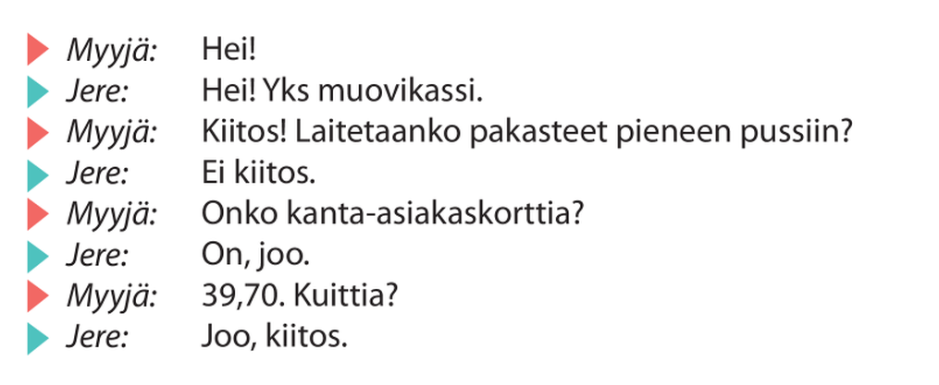
Lue parisi kanssa 2 kertaa sivulla 57
Vaihda alleviivatut sanat!

Slide 23
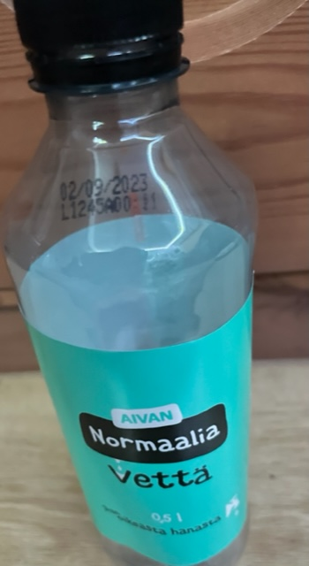
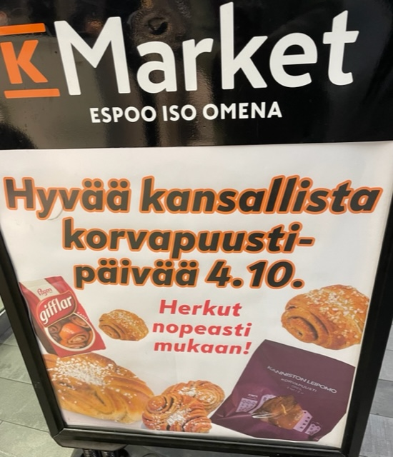
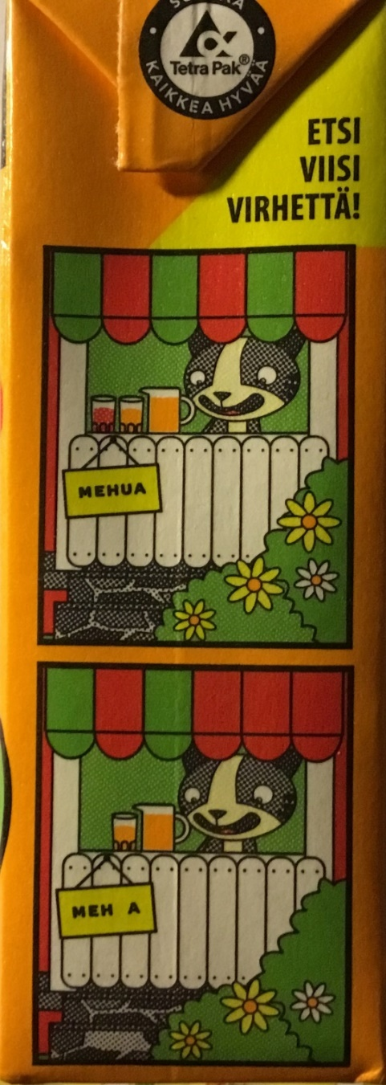
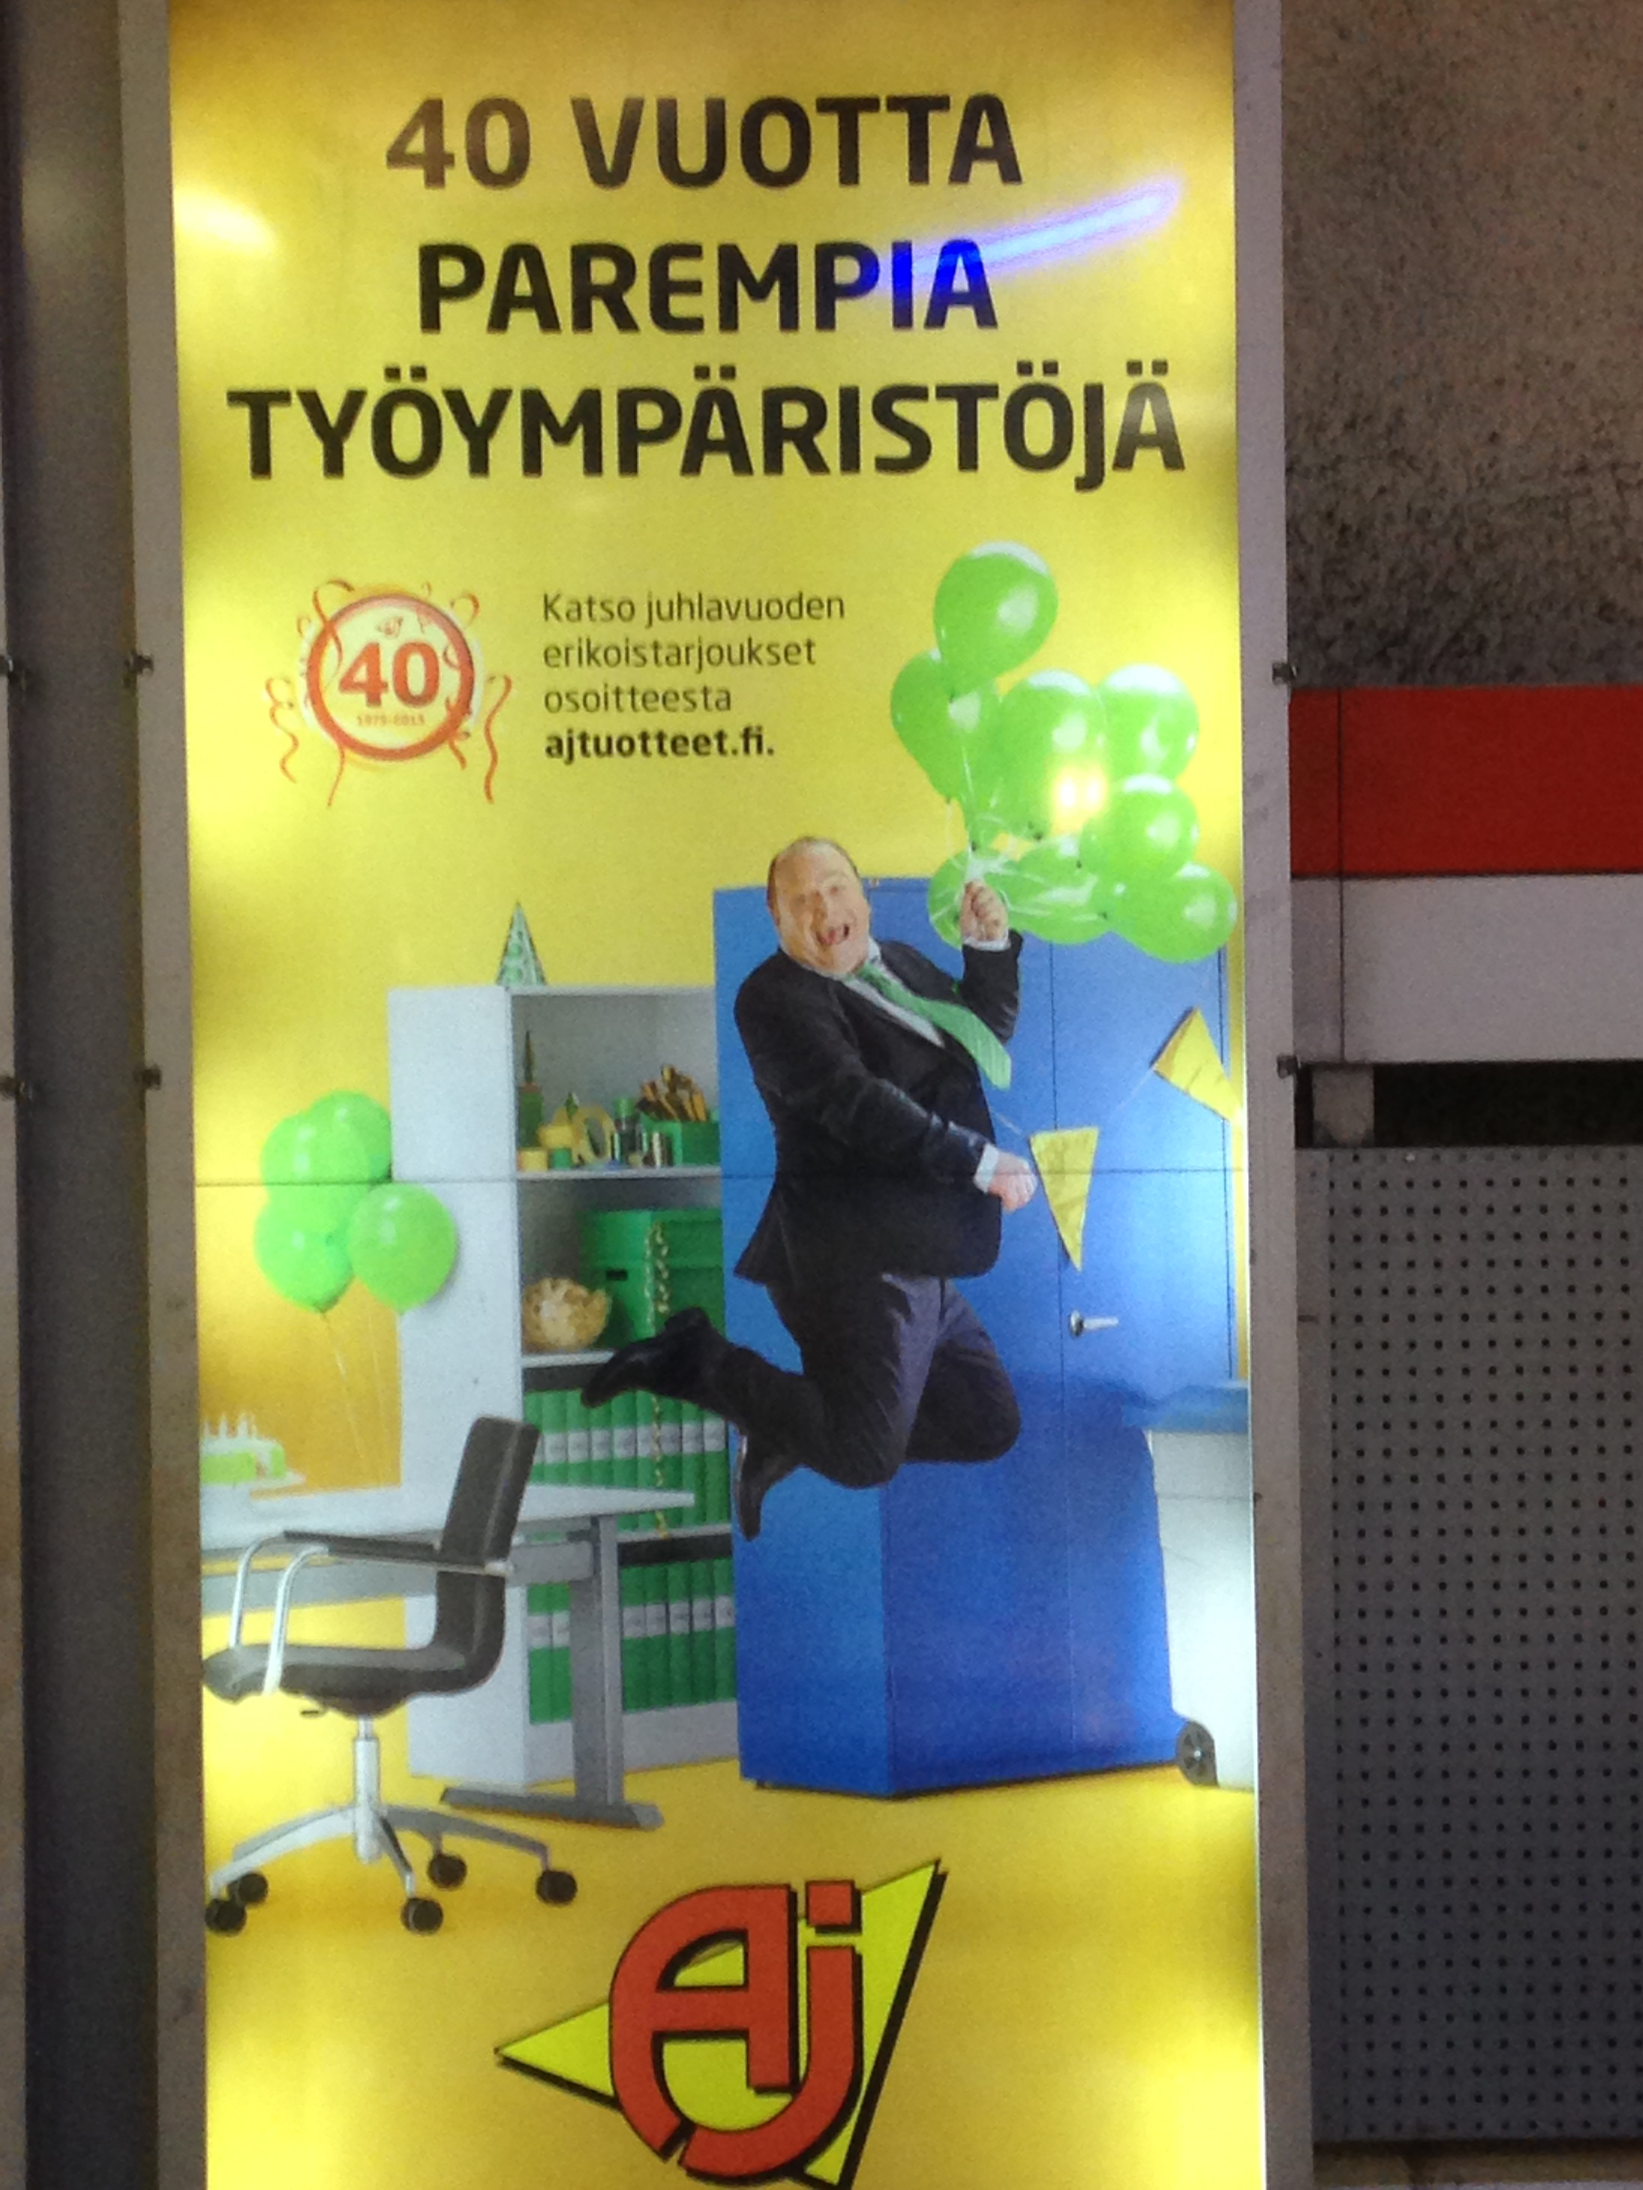
Kotitehtävä
1.Kieliympäristö/ Language all around
Take photos (3-5 kuvaa)
where you can see PARTITIIVI
in your everyday life

Slide 24
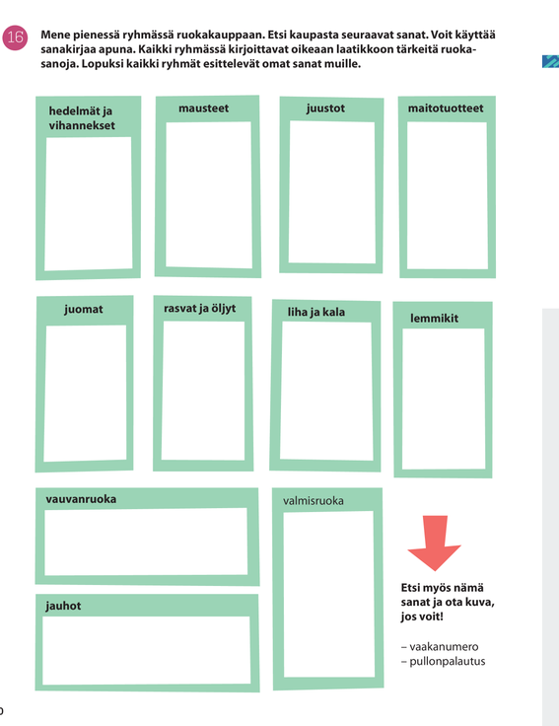
2. Kieliympäristö Language all around
Tehtävä 16 sivulla 70 (kirjassa)
Go to a grocery store. Look for the signs given.
Write in the boxes words that belong there.
Write at least in 5 different boxes.

Slide 25
Kotona/At home Kirjassa/ in the book
Kotitehtävät kirjassa
You will find these in MyCourses.

Slide 26
Kotona/At home MyCourses
Kotitehtävä 2: Learn possessive structure (Minulla on)
(video + quiz + interaktiivinen video)

Slide 27
Hyvää päivänjatkoa! Nähdään torstaina!
HYVÄÄ SYÖMÄPUIKKOPÄIVÄÄ!

